Slide 1
Покупка останавливается на вопросе
«Есть в наличии?
Чем можно заменить?»
Клиент ждёт ответа
Консультация требует звонка
или сообщения менеджеру.
Покупателю нужны понятные характеристики,
достоверные остатки и подходящий аналог.
Менеджер повторяет одно и то же
Типовые вопросы отвлекают
от сложных заказов.
EKT Assistant / HackAlem
01
Notes:
Источник проблемы и требований: предоставленный пользователем PDF «HackAlem AI_ ИИ-ассистент для чата на сайте ekt.kz.pdf», страницы 1–2. Все выводы об эффекте ниже являются гипотезами, не результатами измерений.
Текст выступления, 25 секунд: Покупатель выбирает электротовары, но для проверки характеристик и наличия вынужден обращаться к менеджеру. Если нужной позиции нет, поиск начинается заново. Мы сокращаем этот разрыв между выбором и готовой корзиной.

Slide 2
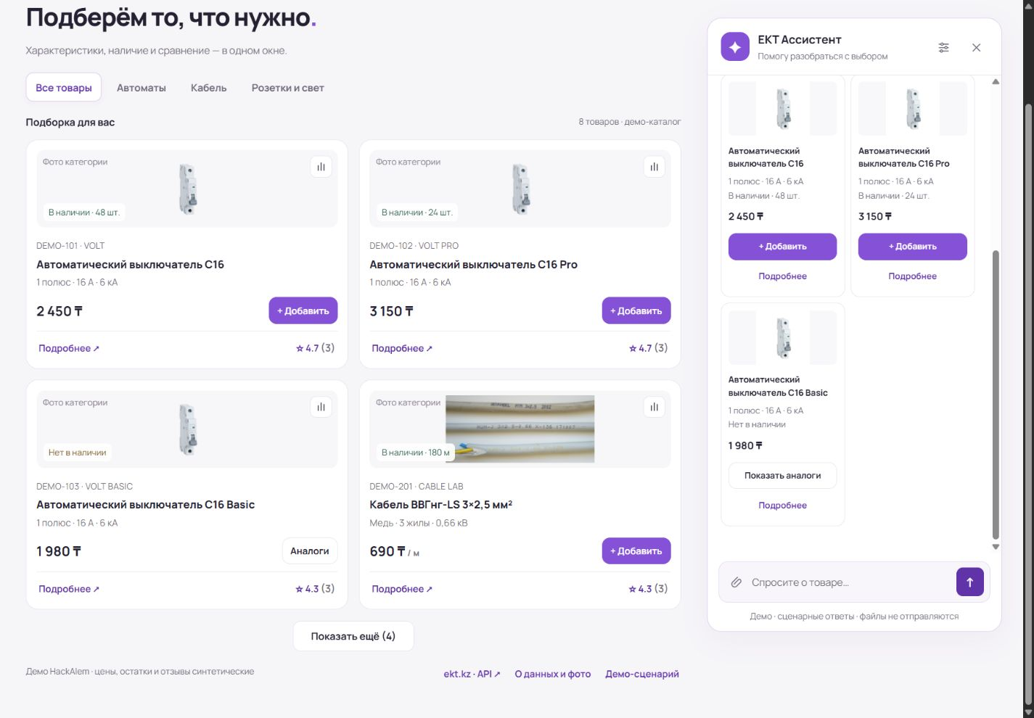
Консультация и корзина в одном окне
Компактные карточки 2×2
Сравнение без переходов
и объяснение выбора
Явное подтверждение
перед изменением корзины
RU · ҚАЗ · EN
Голос включается по желанию
EKT Assistant / HackAlem
02
Notes:
Скриншот создан из поставляемого прототипа. Цены, остатки и отзывы на основном экране синтетические. Фотографии категорий: ATO https://www.ato.com/16a-1-pole-5ka-miniature-circuit-breaker и BPK, CC0 https://commons.wikimedia.org/wiki/File:NYM_cable_and_clones.JPG.
Текст, 30 секунд: Ассистент находится рядом с каталогом. Он отвечает на вопрос, показывает подходящие варианты и объясняет, какие параметры совпадают. Пользователь видит состав, происхождение, историю цены и даты отзывов. Голос выключен по умолчанию. Изменение корзины требует отдельного подтверждения.

Slide 3
Архитектура и границы прототипа
01
02
03
04
Виджет
Сценарная логика
Данные
Демо-корзина
Чат, сравнение,
настройки и вложения
Поиск по артикулу,
параметрам и бюджету
Синтетический каталог
и отдельный снимок API
Количество и остаток,
явное подтверждение
Для подключения к магазину
Cart API повторно проверяет цену и остаток.
Защита: сессия, CSRF, срок предложения, idempotency.
BFF хранит Basic Auth и проверяет источники.
LLM и разбор файлов подключаются на сервере.
EKT Assistant / HackAlem
03
Notes:
Реализовано: статический frontend на ES modules, детерминированный движок, sessionStorage для демо-корзины, локальные отзывы и метаданные файлов. Реальный GET API ekt.kz проверен 23.09.2026, сохранена выборка из 4 товаров. Живой API корзины, LLM, OCR и разбор Excel/Word/PDF не реализованы. Нижний блок описывает план промышленной интеграции. Пароль не включён в клиент, PPTX или репозиторий.
Текст, 40 секунд: Мы разделяем интерфейс, данные и право изменять корзину. Сейчас frontend полностью демонстрирует путь пользователя. Реальные товары доступны в отдельном датированном снимке API. Следующий этап — серверный BFF для каталога и LLM, затем API корзины с повторной проверкой и защитой от повторного добавления.

Slide 4
Демо: от отсутствия товара до корзины
00:00
Запрос
«Нужен аналог DEMO-103»
00:20
Сравнение
C16 и C16 Pro: совпадающие параметры
00:45
Подтверждение
2 штуки. До «Да, добавить» корзина пуста
01:10
Результат
Корзина, сумма и прямая ссылка
Дополнительная проверка: в API найдены 40 А в названии и 125 А в поле тока.
Ассистент показывает расхождение и требует уточнения.
EKT Assistant / HackAlem
04
Notes:
Основная демонстрация использует синтетические позиции DEMO-103, DEMO-101, DEMO-102. Цены демонстрационные: 2450 и 3150 тенге. Настоящее расхождение обнаружено в GET https://ekt.kz/api/products/detail?id=515279, снимок 23.09.2026: название и описание 40 А, properties.NOMINALNYY_TOK=125 А. Никакой из вариантов не объявляется автоматически правильным.
Показать этот сценарий живьём за 90 секунд. После выбора товара задержаться на пустой корзине и экране подтверждения. При сбое сети основной сценарий работает локально.

Slide 5
Бизнес-эффект: проверка в пилоте
Что измеряем
Пример расчёта, не результат
Время до решения
15 часов
От первого вопроса до подтверждения корзины
Конверсия в корзину
Доля консультаций, завершившихся добавлением
в месяц для сложных заказов
Нагрузка менеджеров
Типовые вопросы, решённые без эскалации
1 000 типовых обращений × 30%
самообслуживания × 3 минуты ÷ 60
Достоверность
Ошибки цены, наличия и подбора аналогов
Гипотеза. Долю и время проверяем
на пилоте с контрольной группой.
EKT Assistant / HackAlem
05
Notes:
Источник проблемы и требований: предоставленный пользователем PDF «HackAlem AI_ ИИ-ассистент для чата на сайте ekt.kz.pdf», страницы 1–2. Все выводы об эффекте ниже являются гипотезами, не результатами измерений.
Расчёт иллюстративный: 1000*0.3*3/60=15 часов в месяц. 1000 обращений, 30% и 3 минуты — явные допущения, а не статистика ekt.kz.
Текст, 30 секунд: Эффект оцениваем на пилоте: время до решения, конверсию в корзину, долю типовых вопросов без менеджера и точность. Даже иллюстративные 30 процентов от тысячи трёхминутных обращений дают 15 часов. Мы не обещаем эту цифру — проверяем её на реальных данных.

